Slide 1

GELİŞMİŞ VERİ TABANI UYGULAMALARI · DÖNEM SONU PROJE
FintechDB
Fintech Sektörü için Uçtan Uca Veritabanı Sistemi
OLTP · İleri SQL · Veri Ambarı · Makine Öğrenmesi
Emir Karaman
2303022018
Metehan Şener
2303022052
Sude Nur Karabulut
2503022072
Beykent Üniversitesi · Bilgisayar Mühendisliği · Haziran 2026

Slide 2



01 · İŞ SENARYOSU
Modellediğimiz Bankacılık Süreci
1
2
3
4
›
›
›
Müşteri
Hesap & İşlem
Kredi Başvurusu
Fraud Tespiti
TCKN benzersizliği ve e-posta doğrulaması ile kayıt
Vadesiz / vadeli / kredi hesapları; HAVALE, EFT, ATM, POS
Başvuru → değerlendirme → sonuçlandırma akışı
>50.000 ₺ işlemler otomatik şüpheli işaretlenir
Neden Fintech?
Gerçek iş kuralları içeren, en az 5 tablo gerektiren karmaşık bir senaryo. Yüksek tutarlı işlem riski, kredi değerlendirme ve para transferi gibi süreçler; transaction güvenliği, yetkilendirme ve veri ambarı katmanlarını doğal biçimde gerektirir.

Slide 3



02 · GENEL BAKIŞ
Dört Katmanlı Sistem Mimarisi
OLTP Katmanı
Rakamlarla Proje
7 ilişkisel tablo · PK/FK · 3NF · kısıtlar
7
ilişkisel tablo
İleri SQL
3
VIEW · 2 SP · 2 Trigger
VIEW · Stored Procedure · Trigger · Index
3
transaction senaryosu
Güvenlik & Hareket
TCL transaction'lar · roller · GRANT/REVOKE
2
rol · GRANT/REVOKE
Veri Ambarı + ML
1
Yıldız şema · OLAP · Logistic Regression
yıldız şema + ML modeli

Slide 4

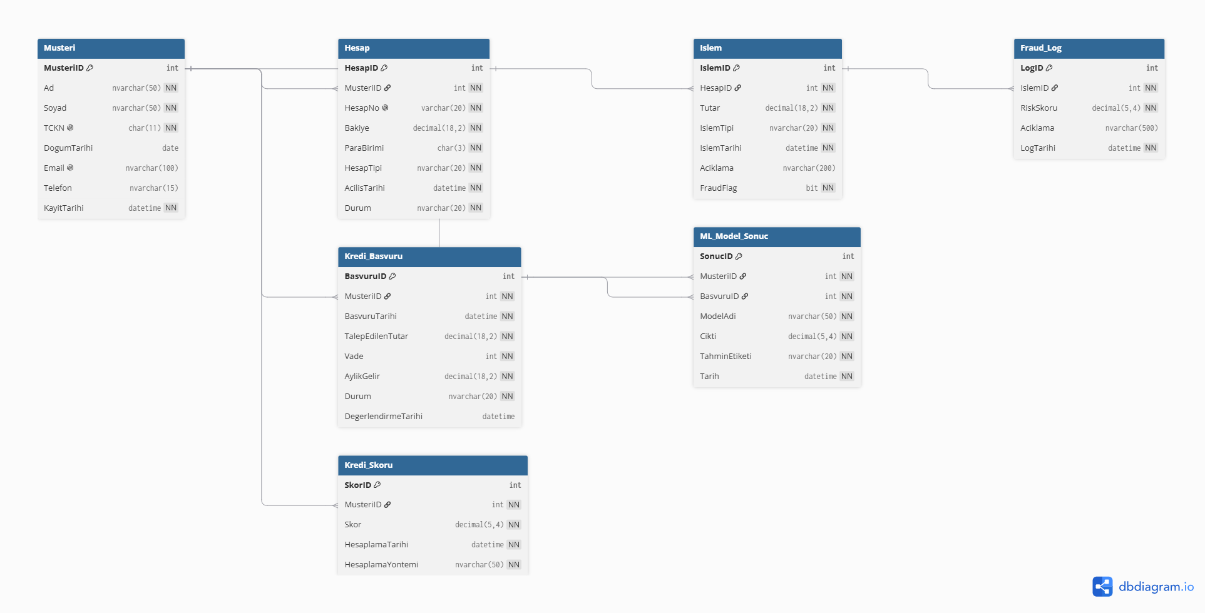
03 · VERİ MODELİ
ER Diyagramı ve İlişkiler
İlişki Türleri
Müşteri → Hesap (1:N)
Hesap → İşlem (1:N)
Müşteri → Kredi_Başvuru (1:N)
Müşteri → Kredi_Skoru (1:N)
İşlem → Fraud_Log (1:1)
Başvuru → ML_Sonuç (1:N)
Her tablo INT IDENTITY birincil anahtar taşır; tüm ilişkiler FK ile zorlanır.

Slide 5


04 · TASARIM
Normalizasyon — 3NF'e Ulaşım
1NF
2NF
3NF
Atomik değerler
Tam fonksiyonel bağımlılık
Geçişli bağımlılık yok
Ad ve Soyad ayrı sütunlarda; hesaplar Müşteri satırına yığılmaz, ayrı Hesap tablosunda tutulur.
Tüm PK'lar tek sütunlu (MusteriID, HesapID...) olduğundan kısmi bağımlılık oluşmaz.
TCKN benzersiz ama PK değil; Ad/Email doğrudan MusteriID'ye bağlıdır, TCKN üzerinden değil.
FraudFlag dikkatli incelendi
Tutar > 50.000 ₺ kuralı tabloya gömülü bir bağımlılık değil, trigger ile uygulanan dış bir iş kuralıdır. FraudFlag doğrudan IslemID'ye bağlı bağımsız bir sütundur → 7 tablonun tamamı 3NF.

Slide 6

05 · VERİ BÜTÜNLÜĞÜ
Kısıtlar ile İş Kurallarının Zorlanması
NOT NULL
Zorunlu alanlar
UNIQUE
Benzersizlik
Ad, Soyad, TCKN, HesapNo gibi alanlar boş geçilemez
TCKN, Email ve HesapNo tekrar edemez
CHECK
Değer doğrulama
DEFAULT
Varsayılan değer
Bakiye ≥ 0, Tutar > 0, ParaBirimi ∈ (TRY,USD,EUR)
KayitTarihi = GETDATE(), Durum = 'AKTIF'
01_ddl.sql
Bakiye DECIMAL(18,2) NOT NULL DEFAULT 0 CHECK (Bakiye >= 0), ParaBirimi CHAR(3) NOT NULL DEFAULT 'TRY' CHECK (ParaBirimi IN ('TRY','USD','EUR'))

Slide 7

06 · SORGULAR
JOIN · Alt Sorgu · Gruplama · ROLLUP
İşlem Tipine Göre Toplam Hacim (₺)
JOIN çeşitliliği
INNER + LEFT + SELF JOIN — müşteri, hesap ve işlemleri ilişkilendirme
Alt sorgular
Skaler ( > AVG ) + EXISTS / NOT EXISTS ile koşullu filtreleme
Grup fonksiyonları
GROUP BY + HAVING ile COUNT / SUM / MIN / MAX analizleri
ROLLUP
İşlem tipine göre ara ve genel toplam (özet analiz)

Slide 8
07 · İLERİ SQL
VIEW · Stored Procedure · Trigger · Index
VIEW ×3
STORED PROC ×2
v_aktif_hesaplar · v_kredi_raporu · v_fraud_ozet
HesaplaKrediSkoru · IslemEkle
Sade SELECT, JOIN ve aggregate içeren üç görünüm
Parametreli skor hesabı + bakiye kontrollü işlem ekleme
TRIGGER ×2
INDEX ×4
trg_FraudKontrol · trg_BasvuruDegerlendirme
Composite (HesapID, IslemTarihi) + 3 non-clustered
AFTER INSERT loglama + AFTER UPDATE iş kuralı
Sık sorgulanan FK ve tarih sütunlarında performans

Slide 9

08 · HAREKET YÖNETİMİ
Transaction Güvenliği (TCL)
1
Para Transferi
COMMIT
Isolation Level
İki hesap arası atomik transfer → tüm adımlar COMMIT
READ COMMITTED
2
Kredi Kullandırımı
COMMIT
Kirli okuma (dirty read) engellenir
SERIALIZABLE deadlock riskini artıracağından tercih edilmedi
Tüm kritik işlemler TRY…CATCH ile korunur
Başvuru onayı + bakiye yükleme tek blokta
3
CHECK İhlali
ROLLBACK
Bakiyeyi eksiye düşüren UPDATE → hata yakalanır
BEGIN TRY BEGIN TRANSACTION; ... COMMIT TRANSACTION; END TRY BEGIN CATCH IF @@TRANCOUNT>0 ROLLBACK; END CATCH;

Slide 10
09 · YETKİLENDİRME
Roller, GRANT ve REVOKE (DCL)
db_readonly
db_operator
Kullanıcı: fintech_reader
Kullanıcı: fintech_operator
Tüm tablo ve view'larda SELECT
Yazma yetkisi yok
Raporlama / okuma amaçlı
SELECT + INSERT + UPDATE
IslemEkle prosedürünü çalıştırır
DELETE yetkisi REVOKE edildi
Yetki Matrisi (özet)
Nesne / Rol | SELECT | INSERT | UPDATE | DELETE
Hesap (operator) | ✓ | ✓ | ✓ | —
Müşteri (reader) | ✓ | — | — | —
Müşteri (operator) | ✓ | — | — | REVOKE

Slide 11
10 · VERİ AMBARI
Yıldız Şema ve OLAP Sorguları
Dim_Musteri
ROLLUP
Yıl / Ay bazlı toplam ciro — ara toplam + genel toplam üretir
Fact_Islem Tutar · FraudFlag
CUBE
HesapTipi × ParaBirimi çapraz analiz — tüm kombinasyonların toplamı
Dim_Hesap
Dim_Tarih
ETL: INSERT … SELECT
Kaynak OLTP tablolarından hedef OLAP tablolarına aktarım; tarih için YYYYMMDD surrogate key.
1 Fact + 3 Dimension

Slide 12


11 · FARK YARATAN
Makine Öğrenmesi + SQL Entegrasyonu
01
02
03
04
›
›
›
Veri Çekme
Model Eğitimi
Tahmin
Geri Yazma
Kredi_Basvuru + Hesap verileri SQL'den okunur
Logistic Regression ile onay/red tahmini eğitilir
Tüm başvurular için onay olasılığı hesaplanır
Sonuçlar ML_Model_Sonuc tablosuna kaydedilir
Neden önemli?
Model verinin yanında çalışır — veri veritabanı dışına çıkmaz. Düşük gecikme, yüksek güvenlik ve operasyonel sistemlerle kolay entegrasyon sağlar. Araştırma konumuz (ML + SQL Entegrasyonu) ile projeyi birebir bütünleştirir.

Slide 13

12 · EKİP
Bireysel Katkı Dağılımı
SNK
EK
MŞ
Sude Nur Karabulut
Emir Karaman
Metehan Şener
DDL şema tasarımı (01) · DML örnek verileri (02) · ER diyagramı · Normalizasyon analizi · Proje raporu
ML pipeline (train · predict · generate) · Stored Procedure tasarımı (05) · Veri ambarı (09)
Sorgular (03) · VIEW (04) · Trigger (06) · Transaction yönetimi (07) · Güvenlik & yetkilendirme (08)

Slide 14
Teşekkürler
Sorularınızı yanıtlamaktan memnuniyet duyarız.
FintechDB · OLTP · İleri SQL · TCL/DCL · Veri Ambarı · Makine Öğrenmesi
Emir Karaman · Metehan Şener · Sude Nur Karabulut

